Slide 1
সবাইকে স্বাগতম

Slide 2
পরিচিতি
শিক্ষক পরিচিতি
মোঃ জিল্লুর রহমান
সহকারী শিক্ষক
সরেরহাট দারুল উলুম দাখিল মাদ্রাসা
বাঘা, রাজশাহী।
Email: zillurban@gmail.com
পাঠ পরিচিতি
শ্রেণি : অষ্টম
বিষয় : বাংলাদেশ ও বিশ্ব পরিচয়
অধ্যায়- 2য়

Slide 3
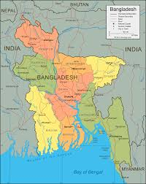
মানচিত্রে কোন দেশকে দেখানো হয়েছে?
এটি আমাদের বাংলাদেশ।
তোমরা কী বলতে পারো কোন সরকারের নেতৃত্বে মুক্তিযুদ্ধ সংগঠিত হয় এবং বাংলাদেশ স্বাধীন হয়।

Slide 4
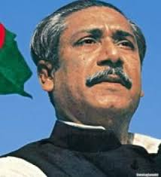
মুজিবনগর সরকার

Slide 5
শিখনফলঃ ১। মুজিবনগর সরকার / মুক্তিযুদ্ধের সময়ে গঠিত গণপ্রজাতন্ত্রী বাংলাদেশ সরকারের গঠন বর্ণনা করতে পারবে
৩।মুজিবনগর সরকারের কার্যক্রম ব্যাখ্যা করতে পারবে

Slide 6
তোমরা বলতে পারবে মুজিবনগর সরকারকে আর কী নামে ডাকা হয়?
১। অস্থায়ী বাংলাদেশ সরকার ।
২। প্রবাসী বাংলাদেশ সরকার ।

Slide 7
গঠন করা হয় ১০এপ্রিল ১৯৭১ সালে
শপথ গ্রহণ করে ১৭এপ্রিল ১৯৭১ সালে
মুজিবনগর সরকার
শপথ বাক্য পাঠ করান অধ্যাপক ইউসুফ আলী

Slide 8
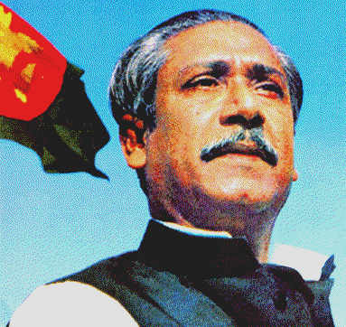
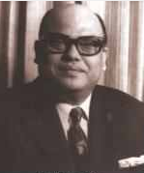
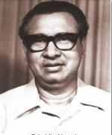
মুজিবনগর সরকারের সদস্য বৃন্দ
রাষ্ট্রপতি
বঙ্গবন্ধু শেখ মুজিবুর রহমানকে রাষ্ট্রপতি
(পদাধিকার বলে সশস্ত্র ও মুক্তিযুদ্ধের সর্বাধিনায়ক)
সৈয়দ নজরুল ইসলামকে উপ-রাষ্ট্রপতি
(শেখ মুজিবর রহমানের অনুপস্থিতিতে অস্থায়ী
রাষ্ট্রপতি, সশস্ত্র ও মুক্তিযুদ্ধের সর্বাধিনায়ক)
উপ-রাষ্ট্রপতি
প্রধানমন্ত্রী
তাজউদ্দিন আহমদ ( প্রধানমন্ত্রী )

Slide 9
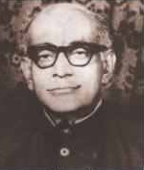
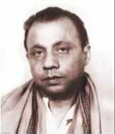
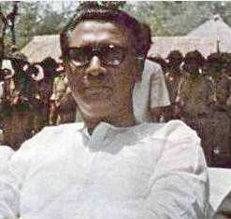
মুজিবনগর সরকারের সদস্য বৃন্দ
স্বরাষ্ট্রমন্ত্রী
এম. মনসুর আলী (অর্থমন্ত্রী)
অর্থমন্ত্রী
এ এইচ এম কামারুজ্জামান (স্বরাষ্ট্র, ত্রাণ ও পুনর্বাসন মন্ত্রী)
পররাষ্ট্রমন্ত্রী
খন্দকার মোশতাক আহমেদ ( পররাষ্ট্র ও আইন মন্ত্রী )

Slide 10
মুজিবনগর সরকারের কার্যক্রম
বেসামরিক কার্যক্রম
সামরিক কার্যক্রম

Slide 11
দলীয় কাজ
মুজিবনগর সরকারের উল্লেখযোগ্য কাজের তালিকা প্রস্তুত কর।

Slide 12
মূল্যায়ন
১। মুজিবনগর সরকারের প্রধানমন্ত্রী ছিলেন কে?
(ক) এম. মনসুর আলী (খ) খন্দকার মোশতাক আহমেদ (গ) এ এইচ এম কামারুজ্জামান (ঘ) তাজউদ্দিন আহমদ
২। মুজিবনগর সরকারের অর্থমন্ত্রী ছিলেন কে?
(ক) এম. মনসুর আলী (খ) খন্দকার মোশতাক আহমেদ (গ) এ এইচ এম কামারুজ্জামান (ঘ) তাজউদ্দিন আহমদ
৩।মুজিবনগর সরকারের পররাষ্ট্রমন্ত্রী ছিলেন কে?
(ক) এম. মনসুর আলী (খ) খন্দকার মোশতাক আহমেদ (গ) এ এইচ এম কামারুজ্জামান (ঘ) তাজউদ্দিন আহমদ

Slide 13
বাড়ির কাজ
স্বাধীনতা সংগ্রামে মুজিবনগর সরকারের কার্যক্রম ছিল যুক্তিযুক্ত- বিশ্লেষণ কর।

Slide 14
সবাইকে ধন্যবাদ

